Slide 1

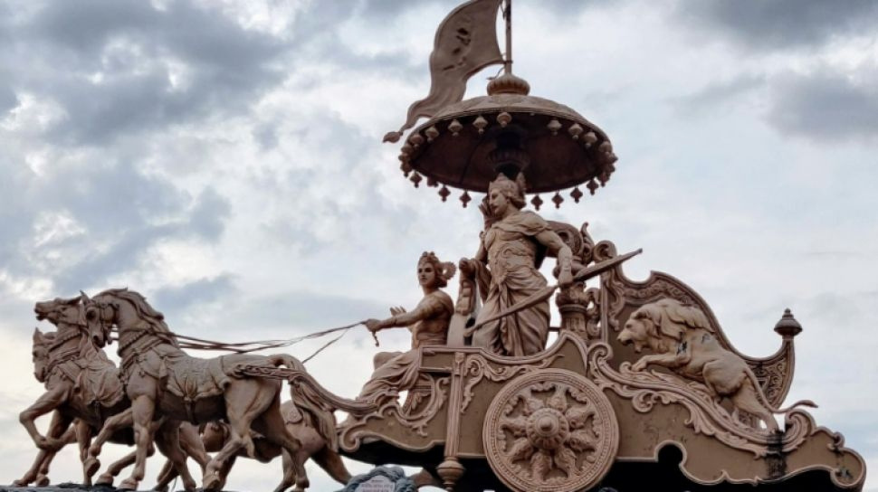

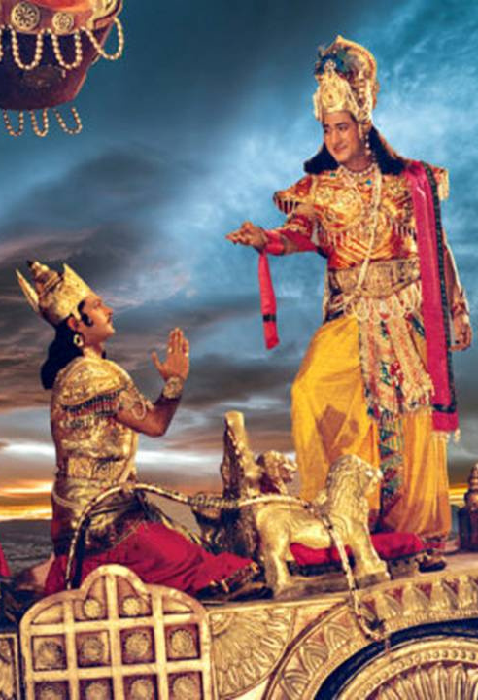








Bhagavad-gita BAB II
Sāṅkhya Yoga
Jalan Kebijaksanaan Menuju Kedamaian Sejati
www.hindujogja.com
Created by : Made Sumiarta

Slide 2


Pendahuluan:
Keagungan Bhagavad Gītā Bab II
Bhagavad Gītā Bab II, yang dikenal sebagai Sāṅkhya Yoga, merupakan inti filsafat spiritual dalam keseluruhan ajaran Bhagavad Gītā. Bab ini bukan sekadar dialog antara Śrī Kṛṣṇa dan Arjuna di medan Kurukṣetra, melainkan fondasi ontologis dan etis tentang hakikat manusia, kehidupan, penderitaan, dan pembebasan spiritual (mokṣa).
Dalam tradisi Hindu, Bab II sering disebut sebagai “ringkasan seluruh Bhagavad Gītā”, karena hampir seluruh konsep utama—Ātman, karma, bhakti, vairāgya, sthitaprajña, hingga realisasi spiritual tertinggi—dipaparkan secara padat dan mendalam di dalamnya.
Keagungan Bab II tidak hanya tercermin dalam sloka-slokanya, tetapi juga dalam kisah-kisah simbolik yang berkembang dalam tradisi lisan dan sastra dharmika. Salah satu kisah inspiratif adalah cerita Brahmana Devasyāma dan pengembala kambing Mitrawan, yang mengilustrasikan kekuatan transformasional ajaran Sāṅkhya Yoga.
Bhagavad-gita BAB II
Sāṅkhya Yoga

Slide 3
Kisah Brahmana Devasyāma dan Mitrawan: Kebijaksanaan yang Mengubah Hati
Dikisahkan seorang brahmana bernama Devasyāma, yang telah mengabdikan hidupnya pada pertapaan panjang, pelaksanaan yajña (korban suci), dan berbagai ritual Veda. Secara lahiriah, hidupnya tampak sempurna: disiplin spiritual terjaga, mantra terucap dengan benar, dan aturan dharma dijalankan tanpa cela.
Namun di balik semua itu, Devasyāma masih diliputi kegelisahan batin. Ia merasa hampa, mudah marah, dan terikat pada hasil dari tapa dan yadnya yang ia lakukan. Ia mulai mempertanyakan:
  “Mengapa setelah semua pengorbanan ini, aku masih belum menemukan kebahagiaan sejati?”
Dalam pengembaraannya mencari jawaban, Devasyāma bertemu dengan seorang pengembala kambing sederhana bernama Mitrawan. Mitrawan hidup di padang rumput bersama kambing, sapi, bahkan binatang buas. Yang mengherankan, di tempat itu semua makhluk hidup berdampingan dengan damai.
Bhagavad-gita BAB II
Sāṅkhya Yoga

Slide 4
Kisah Brahmana Devasyāma dan Mitrawan: Kebijaksanaan yang Mengubah Hati
Suatu hari, Devasyāma menyaksikan seekor singa mendekati kawanan kambing. Naluri alaminya seharusnya memangsa, tetapi tiba-tiba singa itu berhenti, duduk dengan tenang, dan pergi tanpa menyerang. Ketika ditanya, Mitrawan hanya tersenyum dan berkata bahwa setiap hari ia melantunkan Bhagavad Gītā Bab II dengan penuh penghayatan.
Mitrawan menjelaskan bahwa getaran kesadaran (caitanya) dari ajaran Sāṅkhya Yoga menciptakan kedamaian batin yang memancar keluar, memengaruhi seluruh makhluk di sekitarnya. Singa tidak merasa lapar bukan karena kenyang secara fisik, melainkan karena nafsu dan dorongan instingtifnya diredam oleh energi sattvika dari kebijaksanaan sejati.
Kisah ini menegaskan pesan utama Bab II:
  pembebasan sejati tidak lahir dari ritual semata, tetapi dari realisasi pengetahuan tentang Ātman dan pengendalian keterikatan batin.
Bhagavad-gita BAB II
Sāṅkhya Yoga

Slide 5
Bhagavad Gītā Bab II: Konteks dan Tujuan Sāṅkhya Yoga
Bab II dimulai dengan kondisi eksistensial Arjuna yang dilanda krisis moral, psikologis, dan spiritual. Ia mengalami viṣāda (keputusasaan), simbol universal penderitaan manusia ketika dihadapkan pada konflik antara kewajiban, emosi, dan ketakutan akan kehilangan.
Śrī Kṛṣṇa merespons bukan dengan penghiburan emosional, melainkan dengan pencerahan metafisis. Inilah ciri khas Sāṅkhya Yoga:
  Membedakan yang abadi (Ātman) dari yang tidak abadi (śarīra),
  Membebaskan manusia dari keterikatan pada hasil,
  dan menuntun pada keseimbangan batin (samatva).
Bhagavad-gita BAB II
Sāṅkhya Yoga

Slide 6
Pokok Ajaran Awal Bab II (Sloka 11–30): Hakikat Ātman
Śrī Kṛṣṇa menegaskan bahwa kesedihan Arjuna bersumber dari ketidaktahuan tentang hakikat diri:
“Engkau meratapi sesuatu yang tidak patut diratapi, tetapi berbicara seperti orang bijaksana. Orang bijaksana tidak meratapi yang hidup maupun yang mati.” (BG 2.11)
Inti ajaran ini adalah doktrin keabadian Ātman, yang dirumuskan secara sistematis dalam sloka 12–30:
  Ātman tidak lahir dan tidak mati
  tidak dapat dibakar, dipotong, dibasahi, atau dikeringkan
  tubuh hanyalah wadah sementara
Konsep ini memiliki implikasi etis yang sangat kuat: ketakutan, kesedihan, dan kemelekatan muncul karena kesalahan identifikasi diri dengan tubuh dan peran sosial.
Bhagavad-gita BAB II
Sāṅkhya Yoga

Slide 7
Sāṅkhya Yoga sebagai Fondasi Etika dan Spiritualitas
Sāṅkhya Yoga dalam Bab II tidak bersifat spekulatif, tetapi aplikatif dan etis. Pengetahuan tentang Ātman harus diwujudkan dalam tindakan:
  bekerja tanpa keterikatan (niṣkāma karma),
  menerima suka dan duka dengan seimbang,
  dan membebaskan diri dari ego kepemilikan.
Inilah jembatan antara pengetahuan (jñāna) dan tindakan (karma) yang menjadi ciri khas Bhagavad Gītā.
Bhagavad-gita BAB II
Sāṅkhya Yoga

Slide 8
1. Dari Pengetahuan Menuju Tindakan: Sintesis Sāṅkhya dan Karma Yoga (Sloka 31–38)
Setelah menjelaskan hakikat Ātman yang abadi, Śrī Kṛṣṇa mengarahkan Arjuna pada kewajiban etis sesuai dharma. Pada sloka 31–38, Kṛṣṇa menegaskan bahwa bagi seorang kṣatriya, menghindari perang yang adil sama dengan mengingkari dharma.
Namun penekanan utama bukan pada perang itu sendiri, melainkan cara bertindak:
  “Bersikaplah seimbang dalam suka dan duka, untung dan rugi, menang dan kalah; dengan demikian engkau tidak akan terikat oleh dosa.” (BG 2.38)
Sloka ini menjadi jantung Karma Yoga, yaitu tindakan tanpa keterikatan pada hasil (niṣkāma karma). Dengan landasan Sāṅkhya Yoga, tindakan tidak lagi didorong oleh ego, melainkan oleh kesadaran akan Ātman yang tak tersentuh oleh hasil duniawi.
Bhagavad-gita BAB II
Sāṅkhya Yoga

Slide 9
2. Kecerdasan Spiritual (Buddhi Yoga) dan Pembebasan dari Ikatan Karma (Sloka 39–53)
Pada sloka 39–53, Śrī Kṛṣṇa memperkenalkan konsep buddhi yoga, yakni penggunaan kecerdasan spiritual untuk membedakan tindakan yang membebaskan dari tindakan yang mengikat.
Beberapa poin kunci:
  Ritualisme tanpa pemahaman (sloka 42–44). Orang yang terikat pada kenikmatan duniawi dan pahala ritual akan terjebak dalam siklus kelahiran kembali.
  Veda diposisikan sebagai sarana, bukan tujuan akhir (sloka 45).
  Kebijaksanaan sejati membawa pada keteguhan batin, tidak tergoyahkan oleh perubahan eksternal (sloka 53).
Dengan demikian, Bab II menegaskan bahwa pembebasan bukan hasil akumulasi perbuatan, tetapi buah dari kejernihan kesadaran.
Bhagavad-gita BAB II
Sāṅkhya Yoga

Slide 10
3. Pertanyaan Kunci Arjuna: Siapakah Sthitaprajña? (Sloka 54)
Pada sloka 54, Arjuna mengajukan pertanyaan fundamental yang menjadi titik balik Bab II:
“Bagaimana ciri-ciri orang yang mantap dalam kebijaksanaan (sthitaprajña)? Bagaimana ia berbicara, duduk, dan berjalan?”
Pertanyaan ini menunjukkan transformasi Arjuna: dari kebingungan emosional menuju pencarian model manusia tercerahkan. Jawaban Śrī Kṛṣṇa pada sloka 55–72 merupakan deskripsi psikologi spiritual tertinggi dalam Bhagavad Gītā.
Bhagavad-gita BAB II
Sāṅkhya Yoga

Slide 11
4. Ciri-Ciri Sthitaprajña: Psikologi Manusia Tercerahkan (Sloka 55–61)
Śrī Kṛṣṇa menggambarkan sthitaprajña sebagai pribadi yang:
  Melepaskan semua keinginan egoistik (sloka 55)
  Tidak terguncang oleh penderitaan dan tidak terbuai oleh kenikmatan (sloka 56)
  Bebas dari rasa takut, marah, dan keterikatan (sloka 56–57)
  Mengendalikan indra seperti kura-kura menarik anggota tubuhnya (sloka 58)
Pengendalian indra bukanlah penindasan, melainkan transendensi melalui kesadaran yang lebih tinggi. Sloka 59 menegaskan bahwa rasa objek indera dapat ditinggalkan secara permanen hanya ketika seseorang mengalami realitas yang lebih luhur.
Bhagavad-gita BAB II
Sāṅkhya Yoga

Slide 12
5. Rantai Kejatuhan Spiritual dan Cara Memutuskannya (Sloka 62–63)
Sloka 62–63 adalah analisis kausal yang sangat sistematis tentang kejatuhan manusia:
  Objek → keterikatan → keinginan → kemarahan → kebingungan → hilangnya ingatan → kehancuran kecerdasan → kehancuran diri
Analisis ini menunjukkan bahwa keruntuhan moral dan spiritual bukanlah peristiwa tiba-tiba, melainkan proses bertahap akibat kegagalan menjaga kesadaran.
Sebaliknya, pengendalian indra yang dilandasi kebijaksanaan menghasilkan ketenangan batin (prasāda).
Bhagavad-gita BAB II
Sāṅkhya Yoga

Slide 13
6. Kedamaian sebagai Prasyarat Kebahagiaan Sejati (Sloka 64–66)
Śrī Kṛṣṇa menegaskan bahwa tanpa ketenangan batin, tidak mungkin ada kebahagiaan sejati:
  “Tanpa ketenangan, tidak ada kebahagiaan.” (BG 2.66)
Pesan ini berkorelasi langsung dengan kisah Mitrawan. Kedamaian batin yang lahir dari kesadaran Ātman memancarkan pengaruh harmonis, bahkan kepada makhluk lain. Inilah makna spiritual dari kehidupan yang selaras dengan kosmos.
Bhagavad-gita BAB II
Sāṅkhya Yoga

Slide 14
7. Manusia Sadar di Tengah Dunia: Melampaui Arus Keinginan (Sloka 67–70)
Sloka 67–70 menegaskan bahaya indra yang tidak terkendali, namun juga menggambarkan ideal manusia sadar:
  “Seperti samudra yang tetap tenang meskipun sungai-sungai mengalir ke dalamnya, demikian pula orang yang tidak tergoyahkan oleh keinginan.” (BG 2.70)
Metafora ini menunjukkan bahwa kesadaran spiritual bukan penolakan dunia, melainkan kapasitas batin yang luas dan stabil.
Bhagavad-gita BAB II
Sāṅkhya Yoga

Slide 15
8. Puncak Ajaran: Brahmi Sthiti dan Mokṣa (Sloka 71–72)
Bab II mencapai klimaks pada sloka 71–72. Di sini, Śrī Kṛṣṇa menyebut kondisi tertinggi sebagai brahmī sthiti, yaitu keadaan kesadaran yang sepenuhnya menyatu dengan realitas tertinggi.
Ciri utama brahmī sthiti:
  bebas dari ego dan kepemilikan,
  damai bahkan saat menghadapi kematian,
  terbebas dari siklus kelahiran dan kematian.
Sloka 72 menutup Bab II dengan pernyataan tegas bahwa siapa pun yang mencapai keadaan ini tidak akan pernah jatuh kembali ke kebodohan.
Bhagavad-gita BAB II
Sāṅkhya Yoga

Slide 16
Penutup: Relevansi Abadi Sāṅkhya Yoga
Bhagavad Gītā Bab II mengajarkan bahwa:
  Penderitaan bersumber dari ketidaktahuan tentang diri sejati,
  Tindakan menjadi pembebas bila dilandasi kebijaksanaan,
  dan kedamaian sejati adalah buah dari pengendalian batin, bukan dominasi eksternal.
Kisah Devasyāma dan Mitrawan menjadi ilustrasi hidup dari ajaran ini: kebijaksanaan sejati memancar keluar, menata kehidupan, dan menenangkan dunia di sekitarnya.
Bab II bukan sekadar teks filsafat, melainkan peta jalan menuju transformasi kesadaran dan pembebasan spiritual.
Bhagavad-gita BAB II
Sāṅkhya Yoga

